Slide 1
Développez un chatbot pour réserver des vacances

Slide 2



Problématique
Fly Me lance le projet de développement d’un chatbot pour aider les utilisateurs a choisir une offre de voyage
Lisa nous met en charge de construire un MVP pour réserver facilement un billet d’avion, qui devra notamment récupérer les données manquantes pour réserver un vol, et d’optimiser la chaine de traitements
Karim souhaite que l’on mette en place un service application insights pour suivre et analyser l’activité du chatbot

Slide 3
Objectifs
Entrainement d’un bot
Faire un bot pour réserver un billet d’avion en s’aidant de LUIS
Cloud
Déployer le bot dans le cloud
Mise en place de l’architecture
Suivi de la performance
Création d’erreurs personnalisées
Mise en place d’alertes

Slide 4


Données utilisées
Données:
Proviennent de Frames Dataset
Contient :
-1369 dialogues avec un bot
-Données comme le timestamp, les intentions…

Slide 5
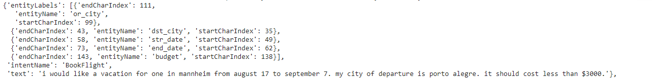

Analyse des données
Les données qui vont nous servir
a entrainer notre bot :
Date de l’aller
Date du retour
Ville de départ
Ville d’arrivée
Budget
Prétraitement efféctués :
Récupération des données nécessaires à l’entrainement de LUIS
Suppression des doublons
Séparation en train/test sets
(900 entrées train et 200 test)

Slide 6
Création du chatbot

Slide 7
Natural Language understanding avec LUIS
L’utilisateur envoie une requête
LUIS « décompose » la phrase et en extrait les intentions et entités
Le bot répond en conséquence
Le service cognitif LUIS analyse les données de texte des utilisateurs et en extrait le sens

Slide 8
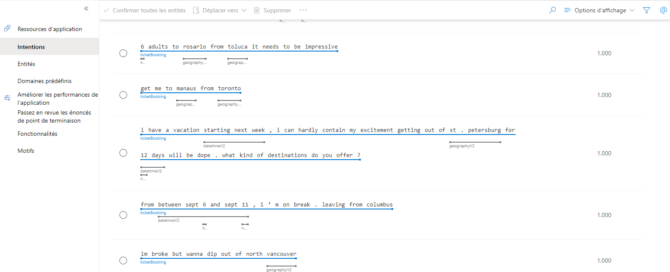
Intentions
Le service cognitif LUIS analyse les données de texte des utilisateurs et en extrait le sens

Slide 9
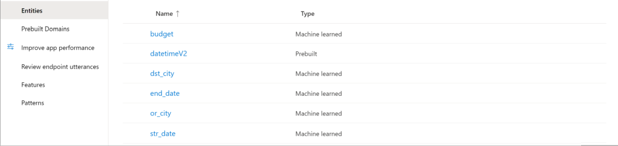
Entitées
Les entitées sont les « sous groupe » des intentions. C’est grâce a elles que notre bot va récupérer les infos manquantes.

Slide 10
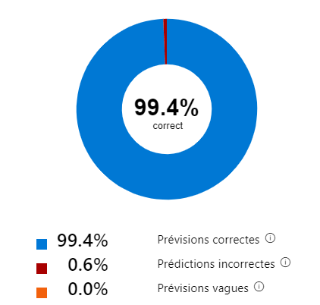
Evaluation LUIS
On peut entrainer et évaluer directement via la plateforme LUIS

Slide 11
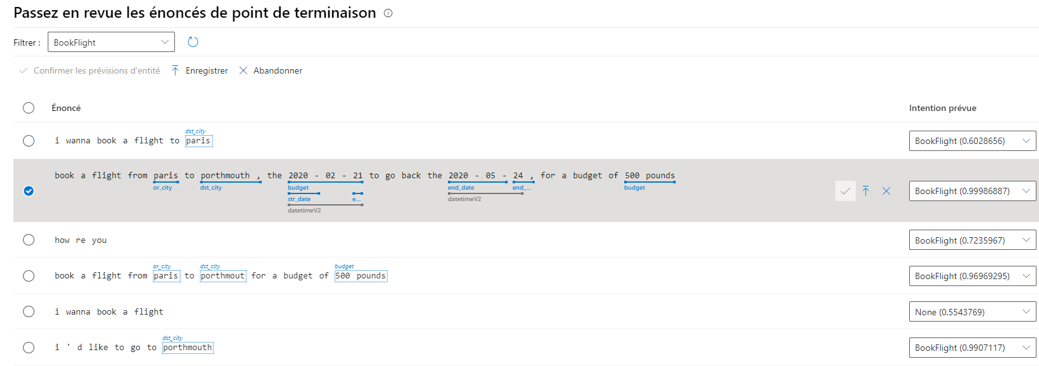
Luis : Correction des erreurs
On peut indiquer au Luis bot les éventuelles erreurs qu’il a commise et les corriger pour le réentrainer

Slide 12
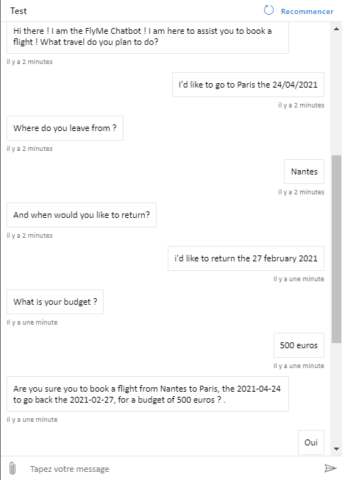
Exemple de dialogue
Le chatbot va récupérer les données qui sont manquantes

Slide 13
Déploiement du chatbot

Slide 14
Déploiement continu
VSCode
On modifie le bot pour répondre a notre besoin
Github
App Service
On utilise Github Actions, qui permet d’avoir un déploiement continu
Github nous permet d’avoir accès a notre code de n’importe où (il est ligne)
Pour vérifier le bon fonctionnement de notre bot, on utilise des tests unitaires
Via Vscode, on déploie sur Github
Une fois sur App service, l’appli est prête a être utilisée avec le Bot Service

Slide 15






Architecture MVP
Application
App insights
(télémétrie)
Utilisateur
App service
Bot service
Natural Language Understanding (LUIS)

Slide 16
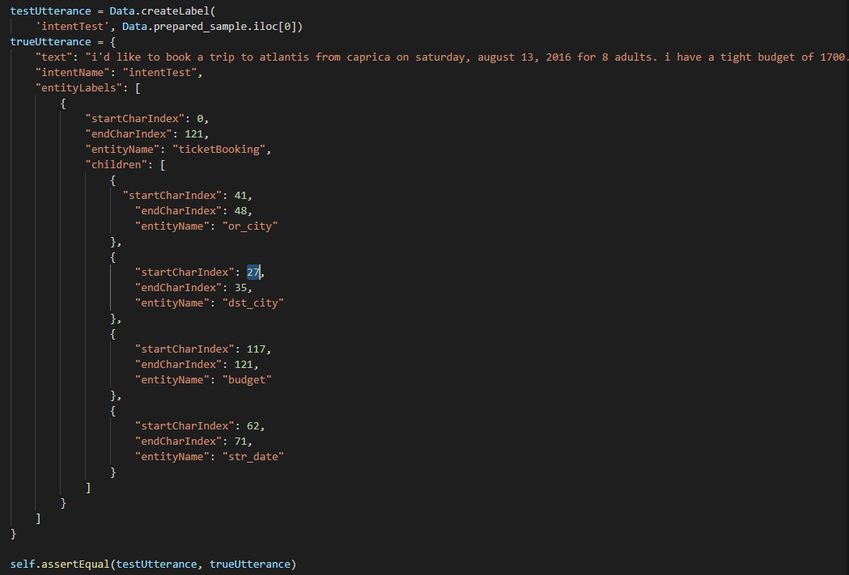
Tests unitaires
Il est très utile de faire des tests unitaires notamment dans un gros projet, où changer une fonctionnalité peut en impacter d’autres de manière inattendue
Ici, on vérifie que Luis détecte bien les différentes entités en comparant la réponse de Luis et ce qu’il devrait nous renvoyer.
Si les deux sont égaux, le test est validé
Les tests unitaires nous permettent de vérifier si certaines fonctionnalités de notre code fonctionnent normalement

Slide 17


Suivi de performance
Correction du problème
Résumé de la demande et confirmation
NON
Le bot comprend il le message ?
L’erreur est remontée dans insights +
envoi d’un mail (alerte)
L’erreur est remontée dans insights
OUI
Des informations sont elles manquantes ?
Message
NON
OUI
OUI
NON
Demande de reformulation
Récupération des informations manquantes une a une
Erreur critique ?
Envoi d’une erreur

Slide 18
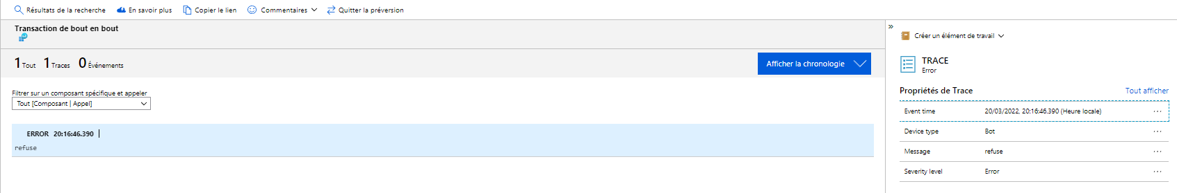
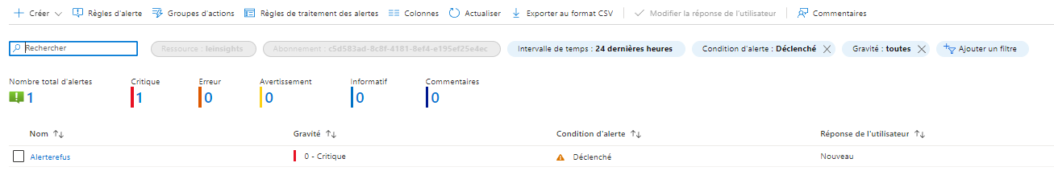
Mise en place d’alertes
Nous pouvons faire des alertes personnalisées et recevoir un mail par exemple si des conditions que l’ont défini a l’avance se remplissent

Slide 19
Conclusion

